Slide 1
EPI « Réel et virtuel, de la science-fiction à la réalité »
Guilhem Andrieu – 3ème B

Slide 2
Problématique
Nous allons créer un robot capable de se déplacer et de détecter puis contourner des obstacles présents devant lui.
Analyse du besoin
Elaboration du cahier des charges
Recherche de solutions
Fabrication du robot
Validation des solutions

Slide 3
Analyse du besoin
Détermination des fonctions principales du robot
Utilisateur
Sa position
Robot
Se déplacer
Eviter des obstacles

Slide 4
Analyse du besoin
Détermination des contraintes du robot
autonomie
esthétique
coût
C5
C6
C4
Utilisateur
ROBOT
Se déplacer
FP1
C2
FP2
C3
Éviter des obstacles
taille
solide

Slide 5
Elaboration du cahier des charges
Fonctions principales:
Ce robot devra se déplacer et contourner des obstacles devant lui.
Définition et attendue des contraintes :
Contrainte délai projet: livraison 30 avril.
Contraintes |  | Critères | Niveaux attendue
C2 | Doit avoir une taille moyenne | Taille en centimètres | Hauteur:~10cm Longueur:~25cm Largeur:~15cm
C3 | Doit être solide | Résiste à une chute | Chute de 15cm
C4 | Doit avoir un cout raisonnable | Coût des éléments en euros | Moins de 50 euros
C5 | Doit avoir une bonne autonomie | Autonomie en heures | Entre 4 et 6 h
C6 | Doit être esthétique | Panel d’utilisateurs | Au moins 3/10

Slide 6
Recherche de solutions
Diagramme FAST
Fonction d’usage
Fonctions Techniques
Solutions Techniques
Se déplacer
Maintenir les éléments ensemble
Châssis
Faire avancer
Motorisation
Alimenter en énergie
Support à piles
Éviter des obstacles
Analyser
Microcontrôleur
Détecter des obstacles
Microrupteur à levier
Programmation microcontrôleur avec PICAXE version bloc

Slide 7
Recherche de solutions
Etablissement du planning (diagramme Gannt)
Le planning établi devrait permettre de répondre à la contrainte délai du 30 Avril 2017.

Slide 8
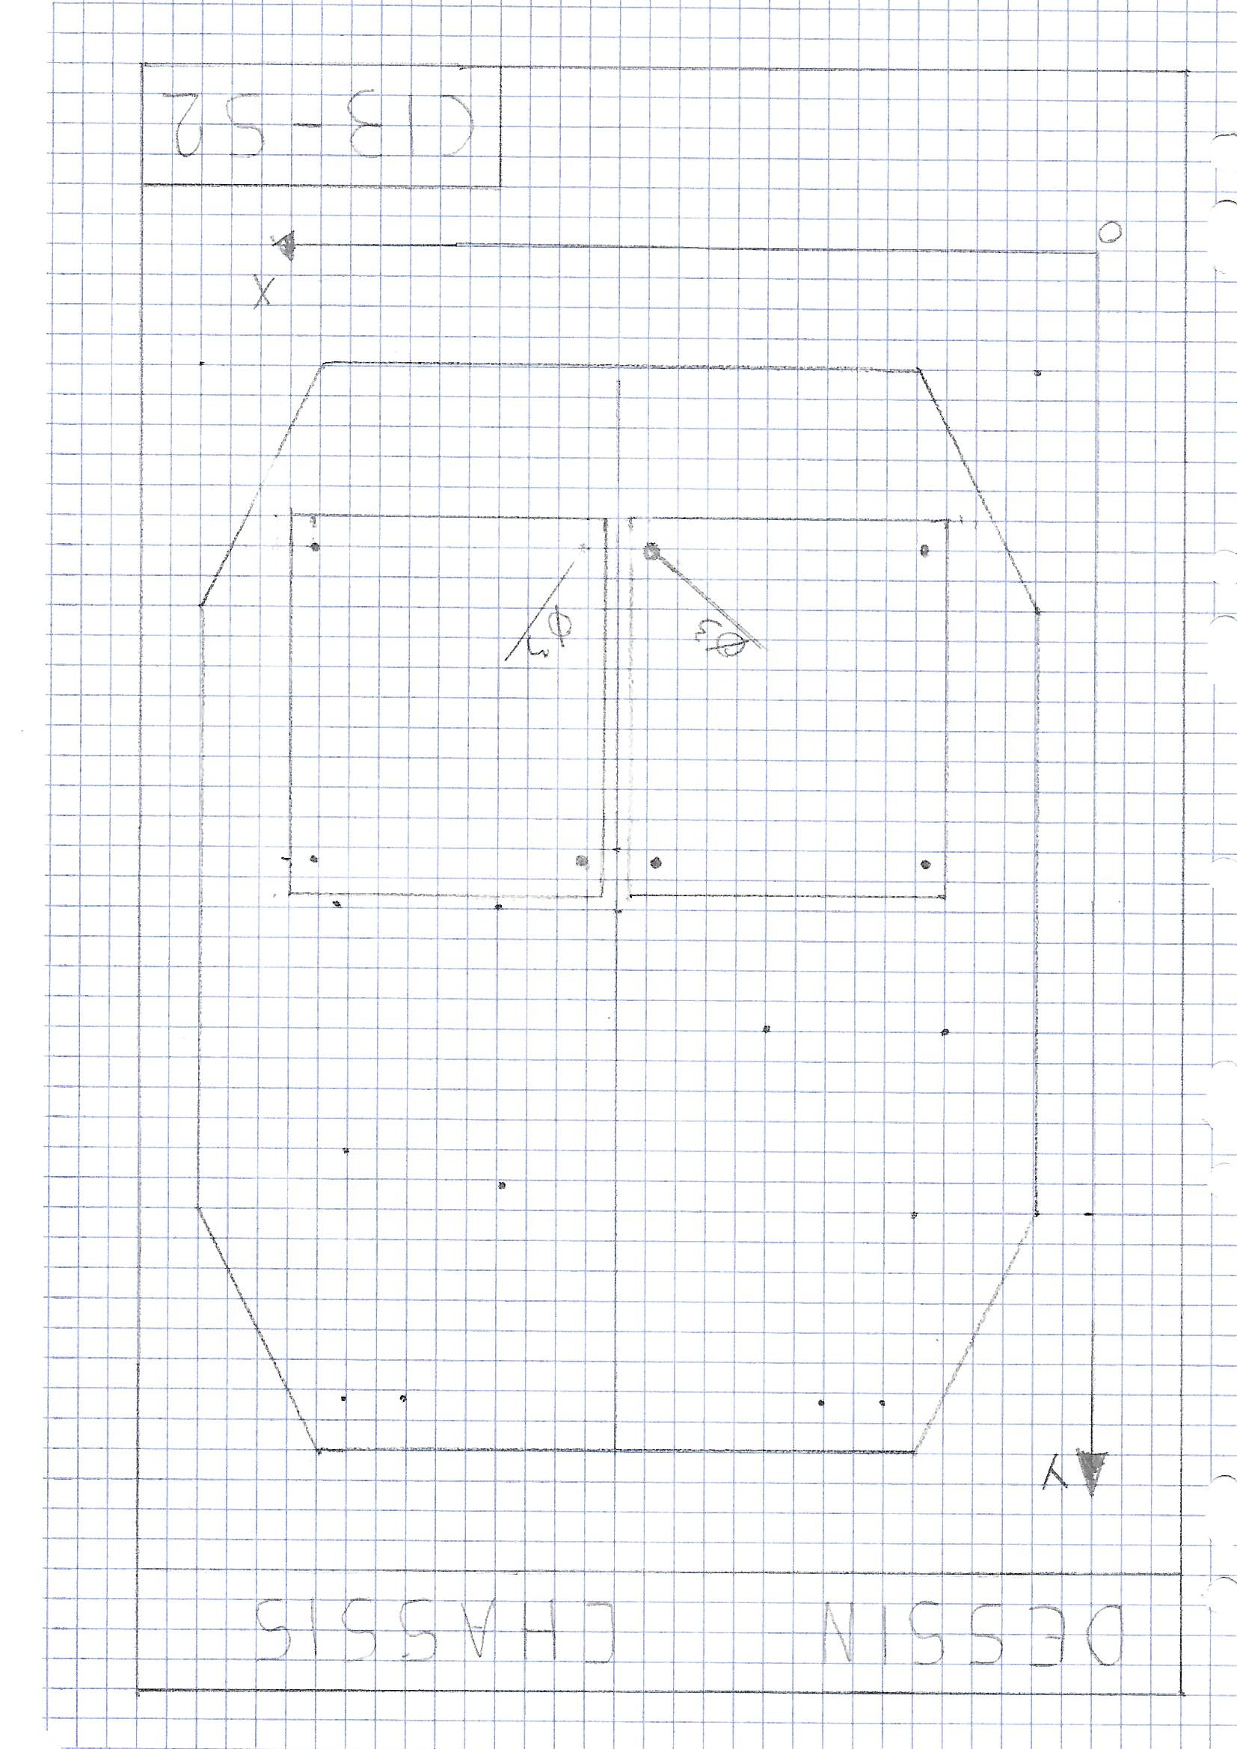
Fabrication robot
1. La partie matérielle (hardware)
Le Châssis
Le châssis est un élément qui permet de maintenir tous les éléments ensembles et d’assurer la stabilité du robot.
Les points sur le plan représentent les trous à percer pour pouvoir fixer les éléments
Image du plan réalisé en classe représentant le châssis

Slide 9
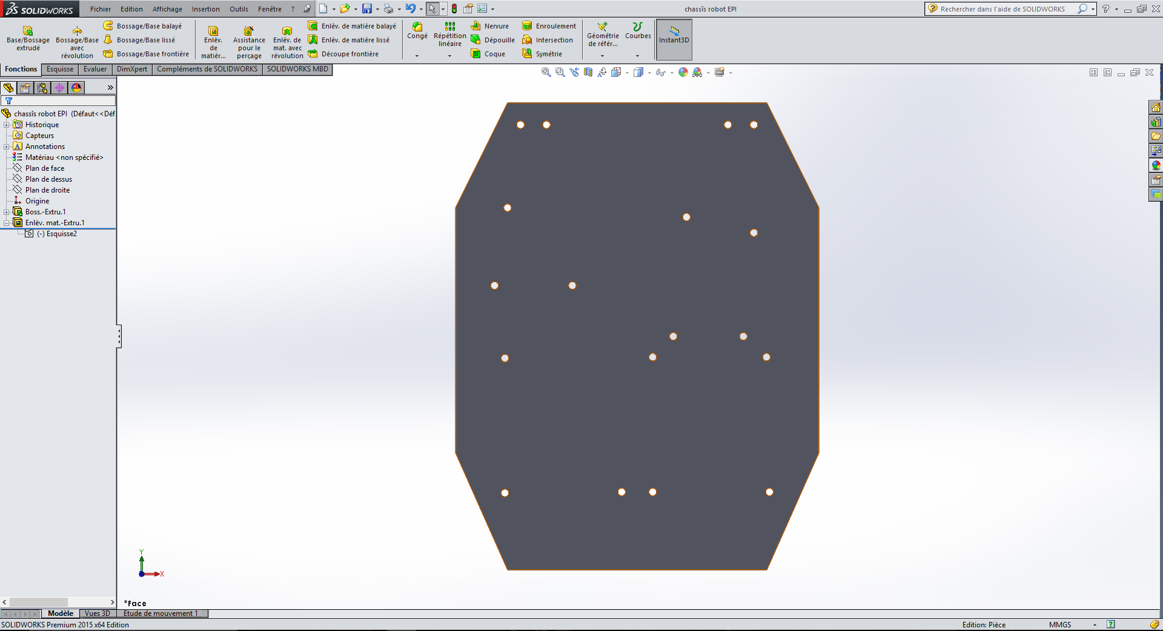
Fabrication robot
1. La partie matérielle (hardware)
Le Châssis

Slide 10
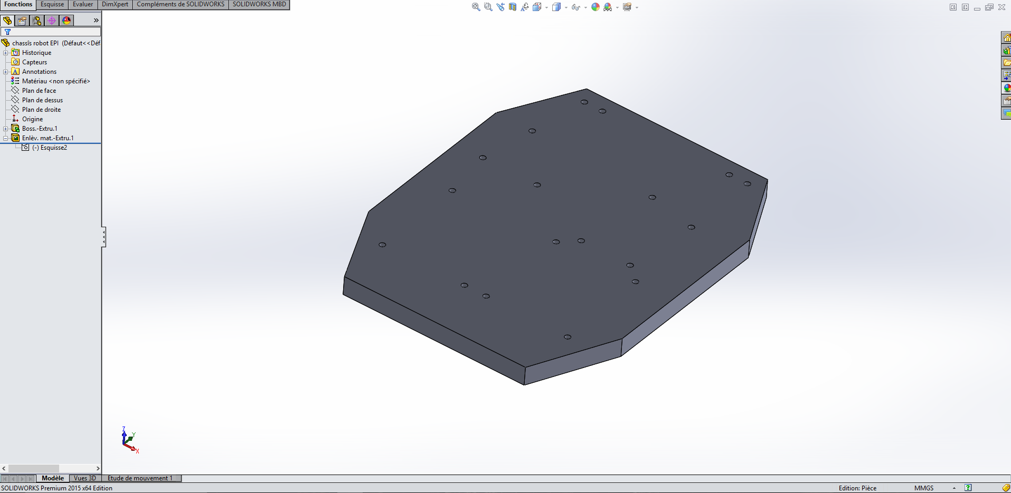
Fabrication robot
1. La partie matérielle (hardware)
Le Châssis

Slide 11
Fabrication robot
1. La partie matérielle (hardware)
La motorisation
Moteur
Vis sans fin
La motorisation est un élément qui permet de faire avancer le robot. Elle est équipée d’un motoréducteur. Le motoréducteur est un élément qui permet de modifier le rapport de vitesse entre l’axe d’entrée et l’axe de sortie.
Pignon
Nous pouvons calculer la vitesse de l’axe à la sortie des moteurs(vitesse des roues) car on connait le rapport de réduction du motoréducteur (1/48) et la vitesse du moteur du moteur est 10500 tr/min.
Vitesseaxe = (1/48) * 10500 = ~218tr/min
Schéma du motoréducteur

Slide 12
Fabrication robot
-
1. La partie matérielle (hardware)
Le support à piles
Le support pour pile sert à alimenter la motorisation et le microcontrôleur. Celui présent sur le robot peut contenir 3 piles
Ces trois piles sont placés en série ce qui à pour effet que la tension au borne du support est la somme de la tension de chaque pile.
Comme chaque pile a une tension de 1,5V la tension à la sortie est de 4,5V (3*1,5).
Remarque:
Si l’on augmente la tension au borne d’un moteur celui-ci accélère.
Si l’on augmente l’intensité au borne
D’un moteur celui-ci est plus puissant.
+
Schéma du support à piles

Slide 13
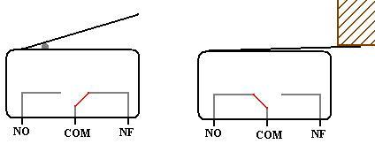
Fabrication robot
1. La partie matérielle (hardware)
Le Microrupteur à levier
Un microrupteur est un détecteur. Il est assez similaire à un bouton.
Il possède 3 broches(sorties) qui se nomment
NO: normalement ouvert
COM: commun
NF: normalement fermé
Dans le cas de notre robot, il n’y a que les broches No et Com qui sont utilisés car quand un objet appui sur le levier le courant passe par cette broche(No) et l’objet est détecté.
Schéma d’un microrupteur quand le levier est pressée(à droite) quand il est au repos(à gauche)

Slide 14
Fabrication robot
1. La partie matérielle (hardware)
Le microcontrôleur Picaxe
Entrée
Sortie
Carte Picaxe programmable
motorisation
Un microcontrôleur est un circuit intégré qui comprenant essentiellement un microprocesseur avec de la mémoire. Il peut être programmé sous différent langage selon le microcontrôleur.
Notre robot est lui équipé d’un microcontrôleur Picaxe qui se programme sous Picaxe (version bloc dans notre cas).
Microrupteur à leviers
V+
0V
C5
C0
le microcontrôleur sert à analyser les informations reçue des détecteurs(microrupteurs) et à commander les actionneurs (motorisation) en fonction du programme.
C4
C1
C3
C2
Schéma du nom des broches du microcontrôleur

Slide 15
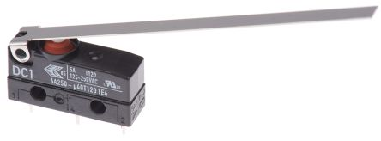
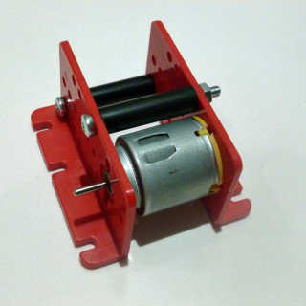
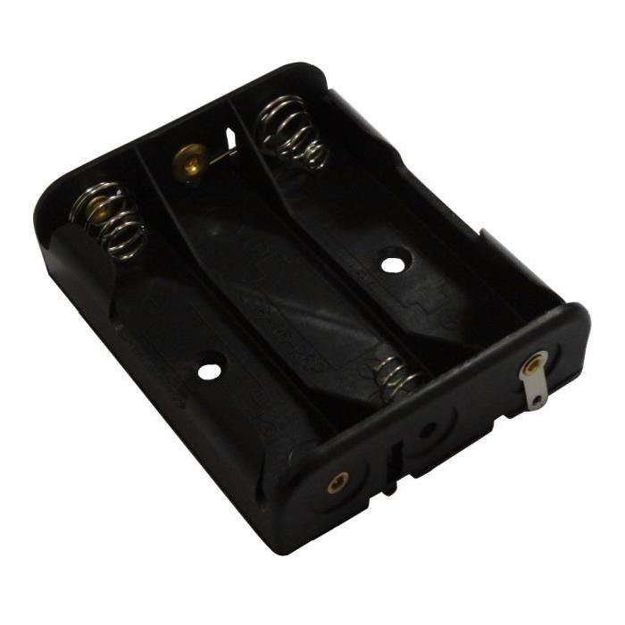
Fabrication robot
1. La partie matérielle (hardware)
Microcontrôleur Picaxe
Microrupteur à leviers(détecteur)
Support pour pile
Blocs moteurs

Slide 16
Fabrication robot
2. La partie programmation (software)
Début
Pour que notre robot puisse contourner un obstacle , il faut qu’il puisse reculer puis tourner. Grace a la programmation nous pouvons créer un programme pour qu’il puisse exécuter cette manœuvre.
Si microrupteur activé
Non
avancer
Oui
reculer
Nous avons commencé par créer un schéma de l’algorithme que le robot devez exécuter.
Tourner à droite
Schéma de l’algorythme du robot

Slide 17
Fabrication robot
désactiver C4
Début
2. La partie programmation (software)
désactiver C0
Le schéma de l’algorithme a la même fonction que le précèdent mais on a cette fois ci cité le nom des broches du microcontrôleur pour commander les moteurs.
Activer C2
Si C3 activé
Non
Activer C1
Oui
Branchement des fils sur la carte | Numéro de la borne du microcontrôleur | Entrée | Sortie
Fil rouge moteur droit | C1 |  | X
Fil noir moteur droit | C0 |  | X
Fil rouge moteur gauche | C2 |  | X
Fil noir moteur gauche | C4 |  | X
Fil du microrupteur droit | C3 | X
Fil du microrupteur gauche | C3 | X
Désactiver C1
Activer C2
Désactiver C2
Désactiver C4
Activer C0
Activer C0
Activer C4
Désactiver C1
Attendre 2000 ms
Attendre 500 ms

Slide 18
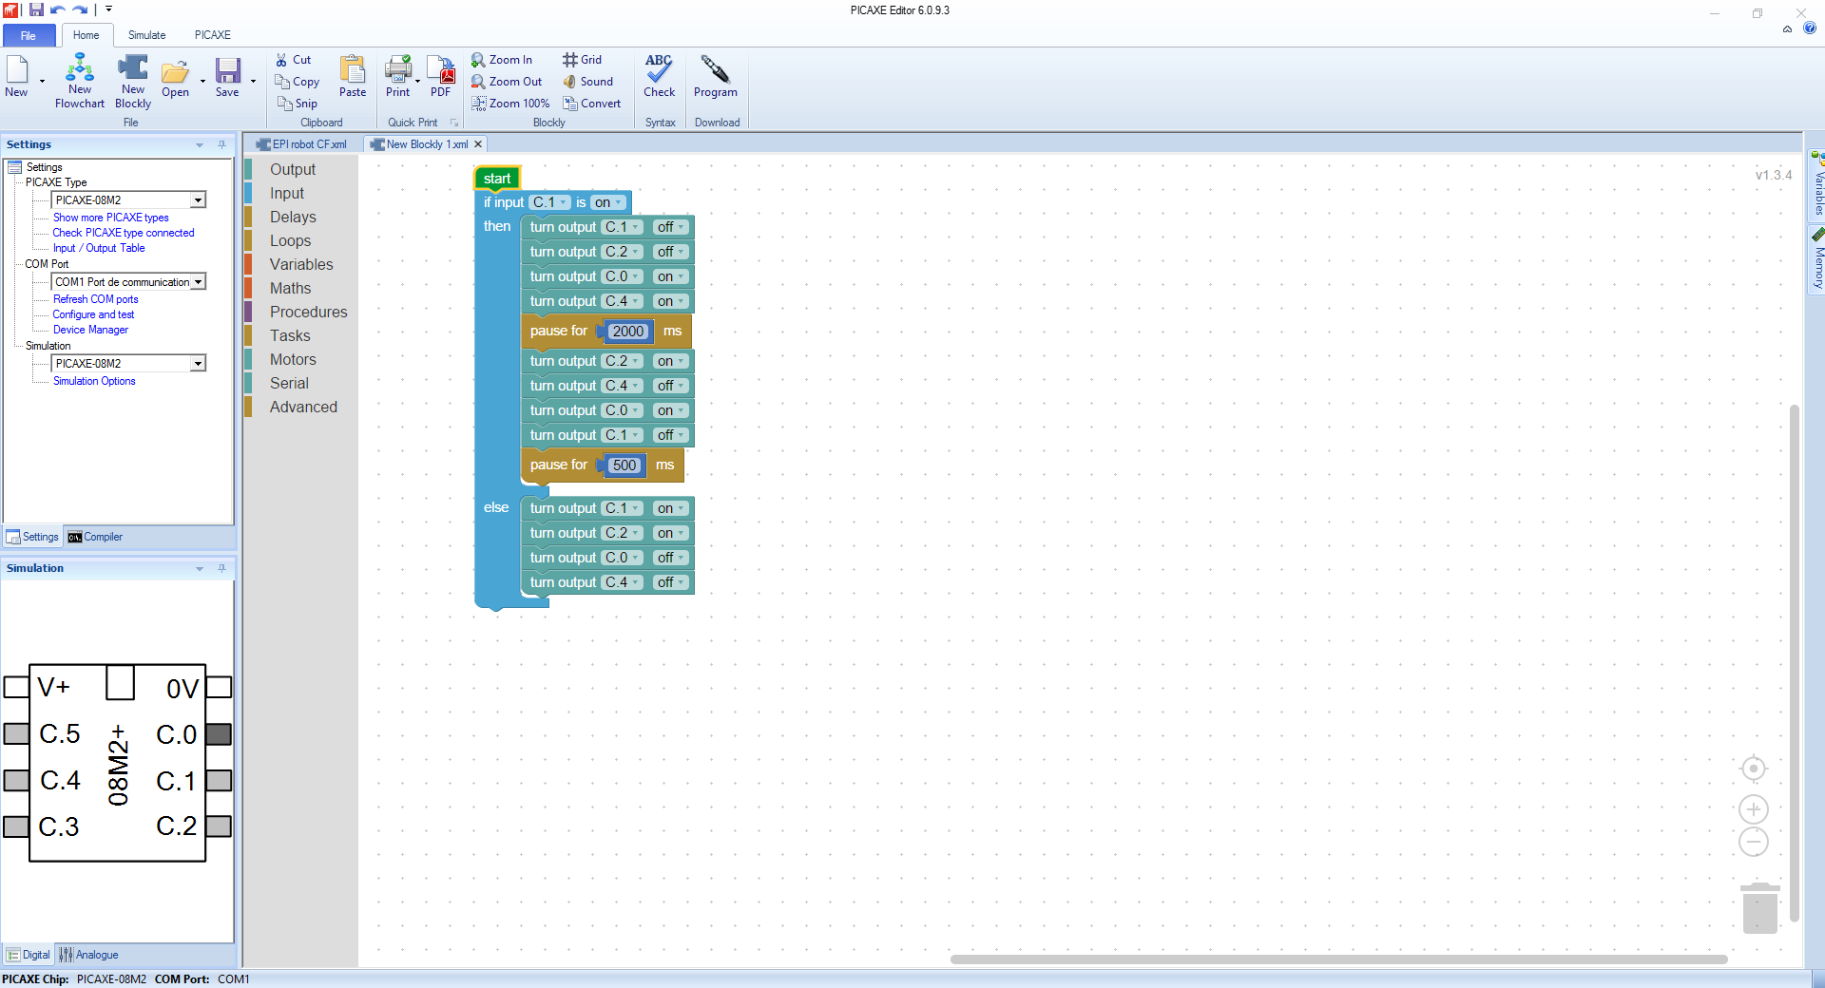
Fabrication robot
2. La partie programmation (software)

Slide 19
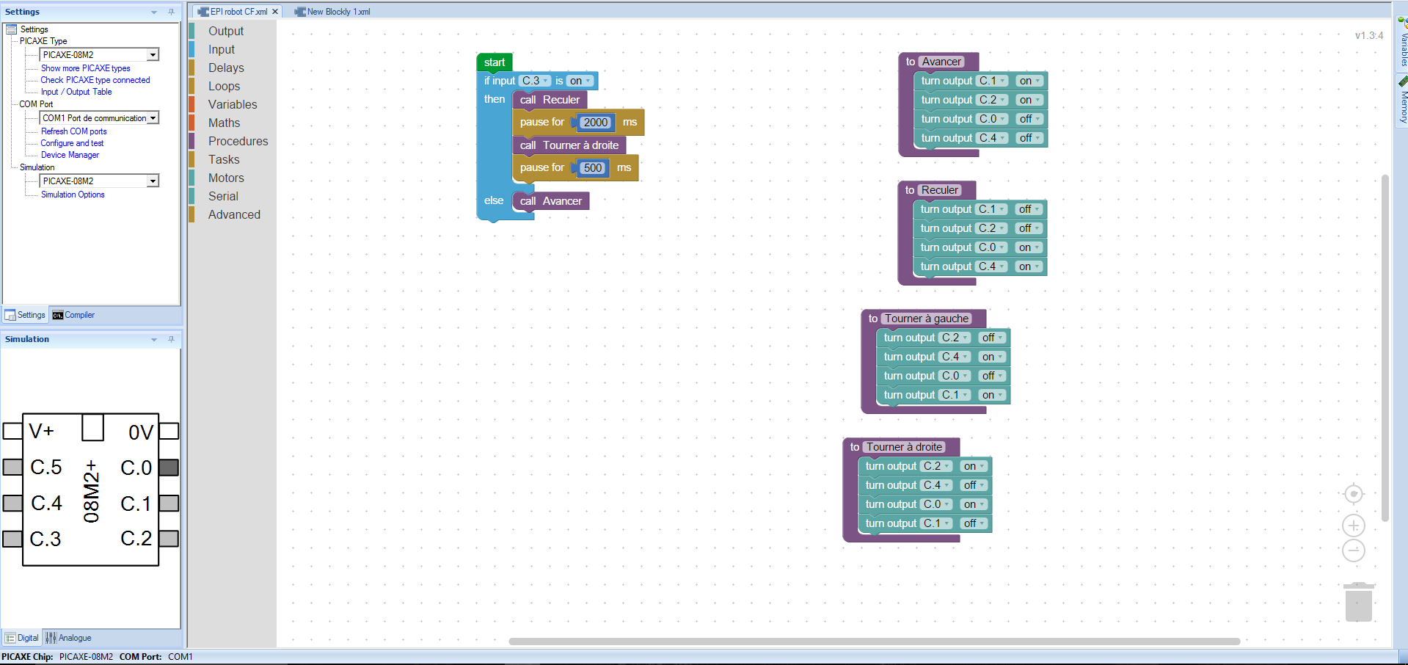
Fabrication robot
2. La partie programmation (software)

Slide 20
Validation de solutions
Plan de tests

Slide 21
Bilan projet
Retour d’expérience
Cette réalisation m’a permis de découvrir les différentes phases d’un projet et de faire l’expérience de la pluridisciplinarité.
J’ai trouvé intéressant le fait de faire des mathématiques appliqués au travers du logiciel de programmation Scratch qui m’a aidé à réaliser le programme du robot sur Picaxe. De plus ce projet était cohérent avec mon projet professionnel(ingénieur système embarqué).
Points + | Points -
Première expérience de gestion de projets | Respect des délais (manque de temps)
Travail en groupe (mise en commun des compétences de chacun) | Projet encadré
Pluridisciplinarité (maths – technologie)

